Slide 1


ETIKA KOMPUTER
SISTEM INFORMASI
FAKULTAS ILMU KOMPUTER UPN VETERAN JATIM
SI231125
Rafika Rahmawati, S.Kom., M.Kom., MBA.
WEEK 2

Slide 2
WEEK 2
Ethics for IT Workers & Users

Slide 3

PROFESIONALS
Profesi adalah panggilan yang membutuhkan pengetahuan khusus serta persiapan akademik yang panjang dan intensif.
Profesional seperti dokter, pengacara, dan akuntan memerlukan pelatihan dan pengalaman tingkat lanjut. Mereka harus memiliki kebijaksanaan dan kemampuan menilai dalam pekerjaan mereka, serta tidak dapat distandarisasi.
Banyak peran profesional memiliki hak dan tanggung jawab khusus.

Slide 4

Apakah IT Worker termasuk Profesionals?
Beberapa contoh spesialis IT meliputi programmer, analis sistem, insinyur perangkat lunak, administrator basis data, administrator jaringan area lokal (LAN), dan CIO.
Tidak semua peran di bidang IT memerlukan "pengetahuan tingkat lanjut dalam bidang sains atau pembelajaran yang biasanya diperoleh melalui proses pendidikan intelektual yang panjang dan khusus."

Slide 5
Dari perspektif hukum di AS, pekerja IT tidak diakui sebagai profesional karena mereka tidak memiliki lisensi dari pemerintah negara bagian atau federal.
Perbedaan ini penting, misalnya, dalam kasus gugatan malpraktik. Banyak pengadilan telah memutuskan bahwa IT Woker tidak bertanggung jawab atas malpraktik karena mereka tidak memenuhi definisi hukum sebagai seorang profesional.

Slide 6
IT Profesionals
Hubungan ethical antara :
IT Worker dan Pemberi Kerja
IT Worker dan Klien
IT Worker dan Supplier
IT Worker dan User
IT Worker dan Masyarakat

Slide 7
1. Hubungan : IT Worker & Pemberi Kerja
Biasanya, IT Worker menyetujui aspek-aspek mendasar dari hubungan kerja ini sebelum menerima tawaran pekerjaan.
Aspek tersebut mencakup :
jabatan, ekspektasi kinerja umum, tanggung jawab kerja spesifik, persyaratan tes narkoba, aturan berpakaian, lokasi kerja, gaji, jam kerja, tunjangan perusahaan,
serta kebijakan Perusahaan → kerahasiaan, cuti, izin karena sakit atau kematian keluarga, biaya pendidikan, dan penggunaan sumber daya.

Slide 8
1. Hubungan : IT Worker & Pemberi Kerja (cont.)
Sebagai pengelola sumber daya IT dalam sebuah organisasi,
IT Worker harus menjadi contoh dan menegakkan kebijakan terkait penggunaan IT yang etis.
IT Worker memiliki keahlian dan pengetahuan yang dapat disalahgunakan untuk merusak sistem dan data, atau memungkinkan orang lain untuk melakukannya.
Pembajakan perangkat lunak adalah salah satu area di mana IT Worker dapat tergoda untuk melanggar hukum dan kebijakan.

Slide 9
Rahasia Dagang …
Informasi yang memiliki nilai ekonomi yang umumnya tidak diketahui public dan dijaga kerahasiaannya.
Contoh : desain software code, desain hardware, UI program, dsb
Perusahaan (pemberi kerja) sering meminta karyawan untuk menandatangani perjanjian kerahasiaan untuk tidak mengungkap rahasia dagang Perusahaan.
Namun, industri IT dikenal memiliki tingkat pergantian karyawan yang tinggi, dan situasi bisa menjadi rumit ketika seorang karyawan pindah ke perusahaan pesaing.

Slide 10
Studi Kasus : Pemecatan Wakil Presiden HP
Dia mengirimkan informasi rahasia dari mantan perusahaannya, IBM, kepada dua wakil presiden senior di HP melalui email.
Informasi tersebut ditandai sebagai rahasia di setiap halaman dan mencakup biaya produk serta data material yang dapat membantu tim penjualan HP memahami strategi IBM.
HP segera melakukan penyelidikan, memecat karyawan tersebut, dan melaporkannya ke IBM serta pihak penegak hukum.

Slide 11
2. Hubungan : IT Worker & Klien
IT Worker menyediakan hardware, software, atau layanan dengan biaya tertentu.
Klien memberikan kompensasi, akses ke kontak penting, dan work space
Hubungan ini biasanya didokumentasikan dalam bentuk perjanjian kontrak, yang mencakup → siapa yang bertanggung jawab, kapan pekerjaan dimulai, lama waktu yang dibutuhkan, biaya yang harus dibayarkan klien, dsb

Slide 12
2. Hubungan : IT Worker & Klien (cont.)
Salah satu contoh masalah etika → ketika konsultan IT atau auditor terlibat dalam merekomendasikan produk atau layanan dari perusahaan mereka sendiri atau vendor yang bekerja sama dengan mereka.
Ketika proyek IT gagal (karena biaya membengkak, jadwal tertunda, system tidak berfungsi, dsb), pihak yang dirugikan bisa menuduh adanya penipuan, penyampaian informasi menyesatkan , atau pelanggaran kontrak.

Slide 13
Penyebab Masalah dalam Proyek IT
Klien mengubah kebutuhan sistem setelah proyek berjalan.
Kurangnya komunikasi antara klien dan vendor menyebabkan kinerja sistem tidak sesuai dengan harapan.
Vendor telah membuat sistem sesuai permintaan klien, tetapi kompetitor meluncurkan sistem yang lebih canggih dan lebih berguna.
Klien tidak menginformasikan adanya sistem lama atau database yang membuat sistem baru sulit untuk diterapkan.

Slide 14
3. Hubungan : IT Worker & Supplier
Supplier berusaha menjaga hubungan baik dengan pelanggan → untuk meningkatkan penjualan.
Untuk mencapai tujuan ini, terkadang mereka melakukan tindakan tidak etis, seperti memberikan hadiah kepada IT Worker yang sebenarnya merupakan suap.
IT Worker tidak boleh menerima suap dari supplier dan harus berhati-hati dalam menilai apakah suatu pemberian tergolong suap.
Contohnya, jamuan makan mewah atau pembayaran biaya masuk acara.

Slide 15
Study Case : KBR (Kellogg Brown & Root)
KBR (perusahaan global di bidang teknik, konstruksi, dan layanan) mengakui bahwa mereka membayar $180 juta dalam bentuk biaya konsultasi kepada dua agen untuk menyuap pejabat Nigeria demi mendapatkan kontrak konstruksi.
KBR mengaku bersalah karena melanggar Undang-Undang Praktik Korupsi di Luar Negeri (FCPA) dan membayar denda sebesar $402 juta.

Slide 16
SUAP | HADIAH
Diberikan secara rahasia, karena tidak sah secara hukum atau moral. | Diberikan terbuka dan terang-terangan, sebagai tanda persahabatan atau niat baik.
Sering diberikan secara tidak langsung melalui pihak ketiga. | Diberikan langsung dari pemberi kepada penerima.
Membuat penerima merasa berkewajiban untuk memberikan keuntungan kepada pemberi. | Tidak ada harapan balasan dari penerima kepada pemberi.

Slide 17
4. Hubungan : IT Worker & IT User
IT User membutuhkan produk untuk meningkatkan produktivitas Perusahaan
IT Worker bertanggung jawab memahami kebutuhan & kemampuan user, serta menyediakan produk dan layanan yang paling sesuai kebutuhan → dengan mempertimbangkan anggaran & waktu
IT Worker juga bertanggung jawab menciptakan lingkungan yang mendukung perilaku etis bagi user

Slide 18
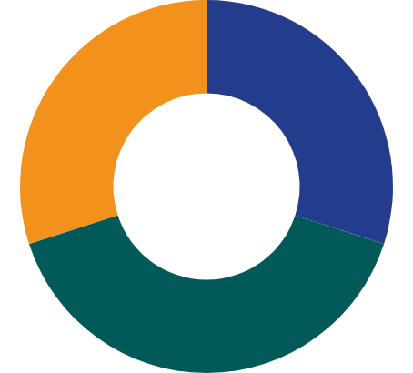
5. Hubungan : IT Worker & Masyarakat
IT Worker memiliki hubungan dengan masyarakat, yang bisa terpengaruh oleh tindakan mereka.
Saat ini, tidak ada satu organisasi resmi IT Worker yang bertanggung jawab dalam menetapkan dan menjaga standar untuk melindungi kepentingan publik.
Namun, ada beberapa organisasi profesional yang menyediakan kode etik untuk membimbing IT Worker agar bertindak secara etis.

Slide 19
KODE ETIK PROFESIONAL
Kode etik profesional menyatakan prinsip dan nilai inti yang penting dalam pekerjaan suatu kelompok profesi.
Kode etik mengatur perilaku para praktisi.
Sebagian besar kode etik yang dibuat oleh organisasi profesional terdiri dari dua bagian utama:
  Menjelaskan tujuan yang ingin dicapai oleh organisasi.
  Mencantumkan aturan dan prinsip yang harus dipatuhi oleh anggota organisasi.

Slide 20
ORGANISASI PROFESIONAL
Tidak ada organisasi profesional IT yang dominan, sehingga tidak ada kode etik universal yang berlaku untuk semua IT Worker.
IT Worker perlu berjejaring dengan orang lain, mencari ide baru, dan terus mengembangkan keterampilan serta keahlian mereka.
Keanggotaan dalam organisasi IT Worker memungkinkan seseorang untuk terhubung dengan rekan kerja yang memiliki pengalaman serupa, membangun hubungan profesional, dan bertukar ide.

Slide 21
ORGANISASI PROFESIONAL BIDANG IT
Association for Computing Machinery (ACM)
Association of Information Technology Professionals (AITP)
Institute of Electrical and Electronics Engineers Computer Society (IEEE-CS)
Project Management Institute (PMI)
SysAdmin, Audit, Network, Security (SANS) Institute

Slide 22
KODE ETIK ACM
Berkontribusi untuk masyarakat dan kesejahteraan manusia.
Menghindari tindakan yang merugikan orang lain.
Bersikap jujur dan dapat dipercaya.
Bersikap adil dan tidak melakukan diskriminasi.
Menghormati hak atas properti, termasuk hak cipta & paten.
Memberikan penghargaan yang sesuai terhadap kepemilikan intelektual.
Menghormati privasi orang lain.
Menjaga kerahasiaan informasi.

Slide 23
KODE ETIK IEEE-CS
Publik: Bertindak sesuai dengan kepentingan publik.
Klien dan Pemberi Kerja: Bertindak demi kepentingan terbaik klien dan pemberi kerja.
Produk: Memastikan produk memenuhi standar profesional tertinggi.
Penilaian: Menjaga integritas dan independensi dalam pengambilan keputusan profesional.
Manajemen: (Manajer dan pemimpin perangkat lunak harus) mengelola pengembangan dan pemeliharaan perangkat lunak secara etis.
Profesi: Menjaga integritas dan reputasi profesi.
Rekan Kerja: Mendukung sesama rekan kerja.
Diri Sendiri: Berpartisipasi dalam pembelajaran sepanjang hayat dan mempromosikan pendekatan etis dalam profesi.

Slide 24
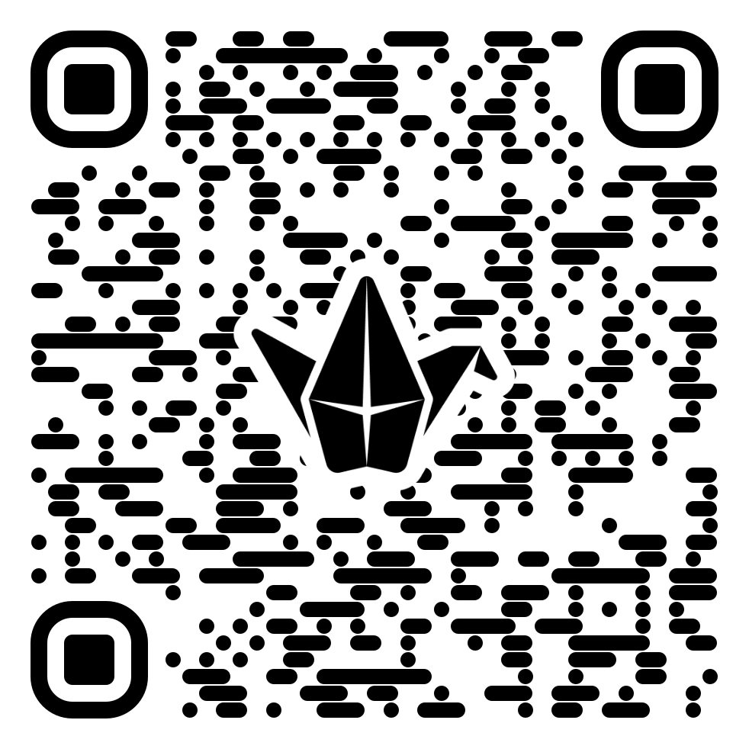
Class Activity
Masing-masing mhs mencari 1 contoh hubungan IT Worker
*dari studi kasus nyata akan lebih baik
https://padlet.com/rafikar644/kode-etik-hubungan-it-workers-cvuvmf67j5h4uupi

